Slide 1
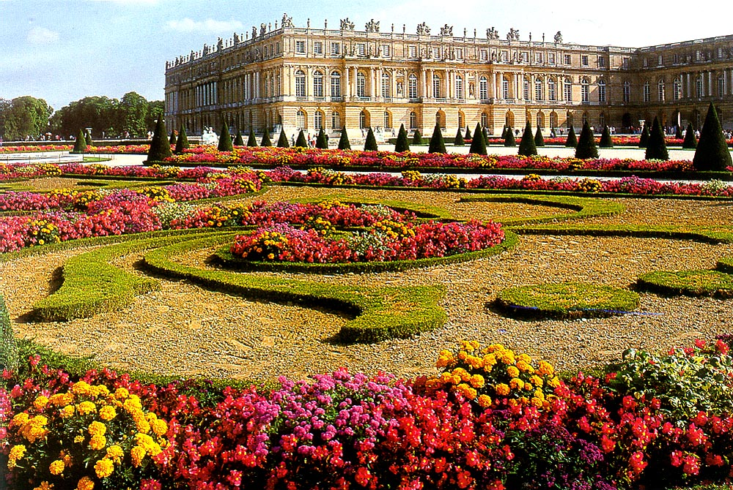
Версай
Изящество, създадено по волята на един абсолютен владетел

Slide 2
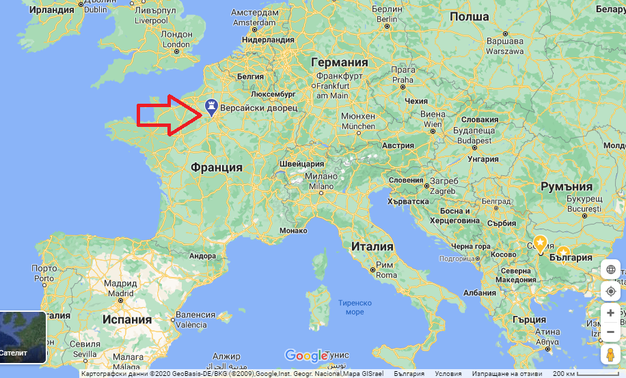
Версай
Верса̀й (на френски: Versailles) е град в Северна Франция, предградие на Париж, разположено на 21 км югозападно от центъра на града.

Slide 3
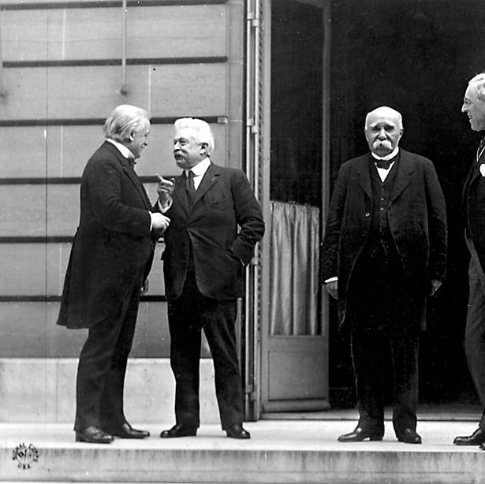
Версай
През 17 – 18 век във Версай е основна резиденция на френските крале, а и днес градът е важен административен и съдебен център. Версай се е превърнал в световноизвестен туристически обект благодарение на Версайския дворец.
През 1919 г. там е сключен и Версайският договор след Първата световна война.

Slide 4
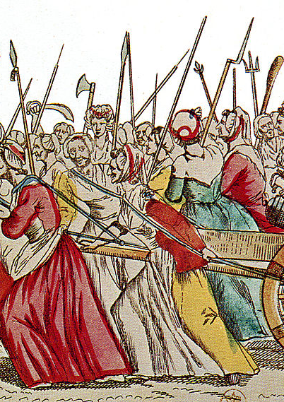
Име
Все още съществуват съмнения относно етимологията на името на Версай, но се предполага че идва от латинската дума versare, която означава „продължавам да се преобръщам“ и е била използвана в Средновековието за обработваемите земи (земи, които постоянно са били „обръщани“). Символизира факта, че земите наоколо са плодородни и областта - богата по време на Средновековието.
По време на Френската революция и преименуван на Berceau-de-la-Libert̀e, което озачава „Люлка на Свободата“.

Slide 5
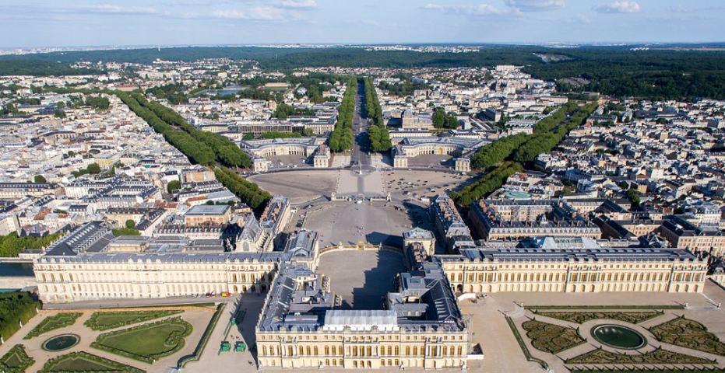
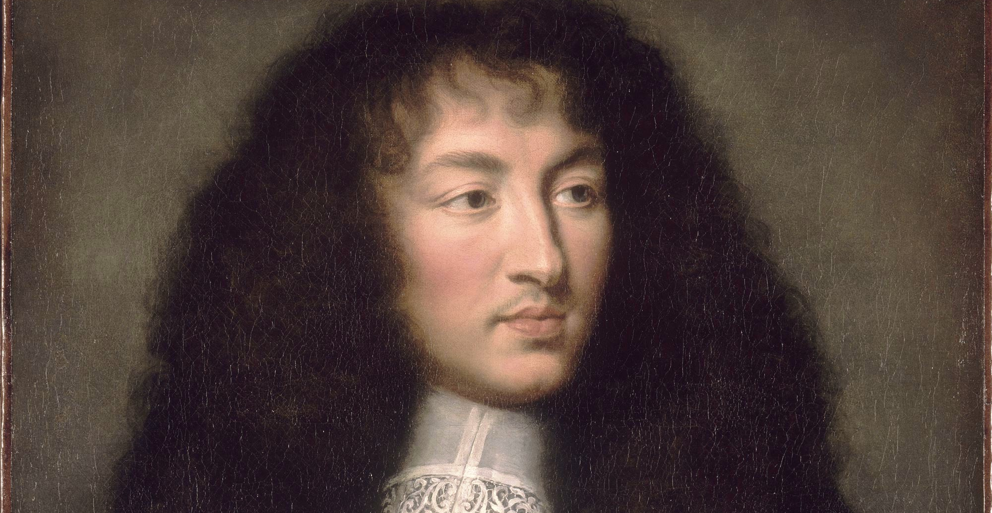
Управление
Версай е бил неофициалната столица на Франция от май 1682 г. (когато крал Луи XIV премества двореца и правителството за постоянно във Версай) до септември 1715 г. (след смъртта на Луи XIV и регентството на Филип д'Орлеан, който ги преместил обратно в (Париж) и отново от юни 1722 г. (когато Луи XV се мести във Версай) до октомври 1789 г. (когато Луи XVI е принуден да се върне в Париж от гражданите там).

Slide 6
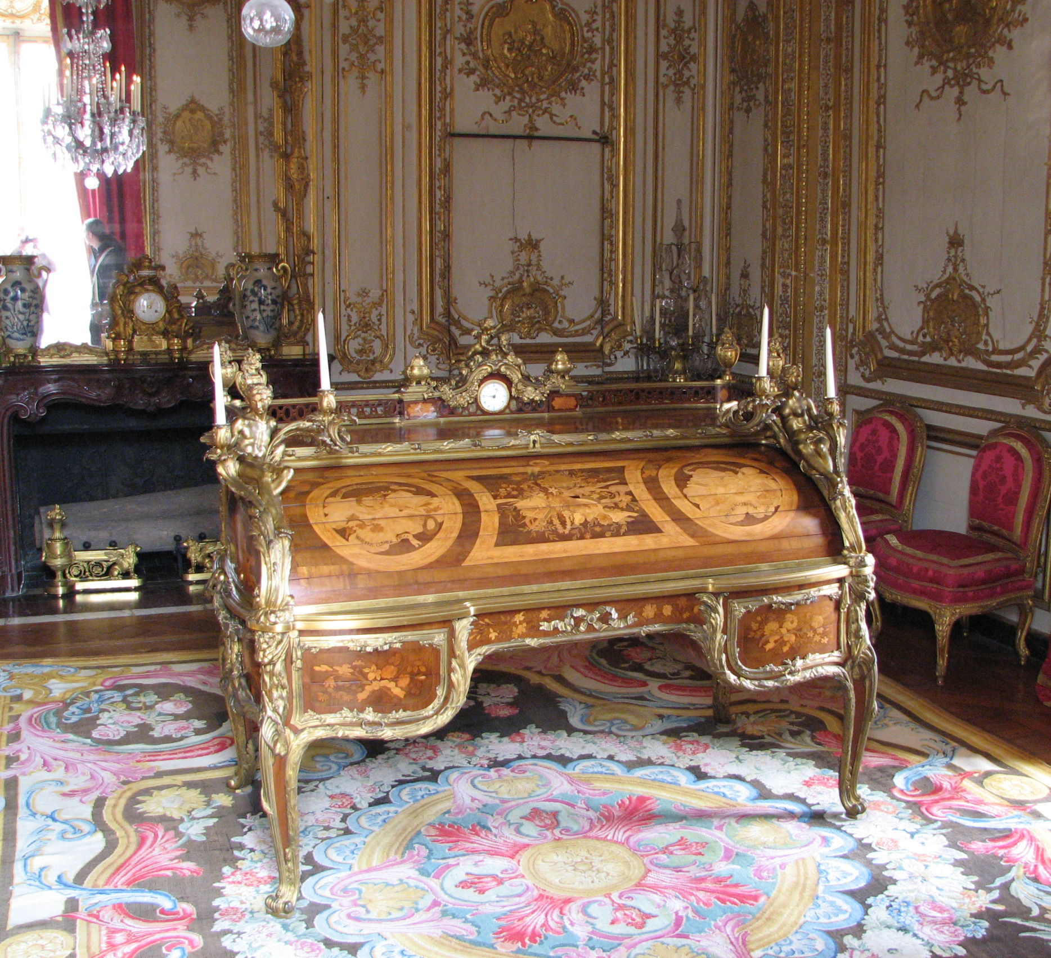
Управление
През целия този период Париж останал официална столица на Франция и официалният кралски дворец бил Лувъра, но на практика държавните дела били диктувани от Версай.

Slide 7
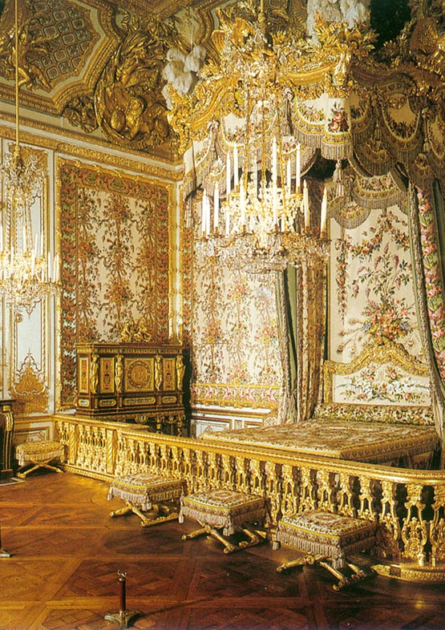
Версайски дворец
Версайският дворец, наричан накратко Версай (на френски: Château de Versailles), е дворец, бивша резиденция на френските крале, откакто Луи ХІV премества там седалището на правителството (1682) до началото на Френската революция (1789). Намира се в град Версай, днес предградие на Париж, регион Ил дьо Франс.
.

Slide 8
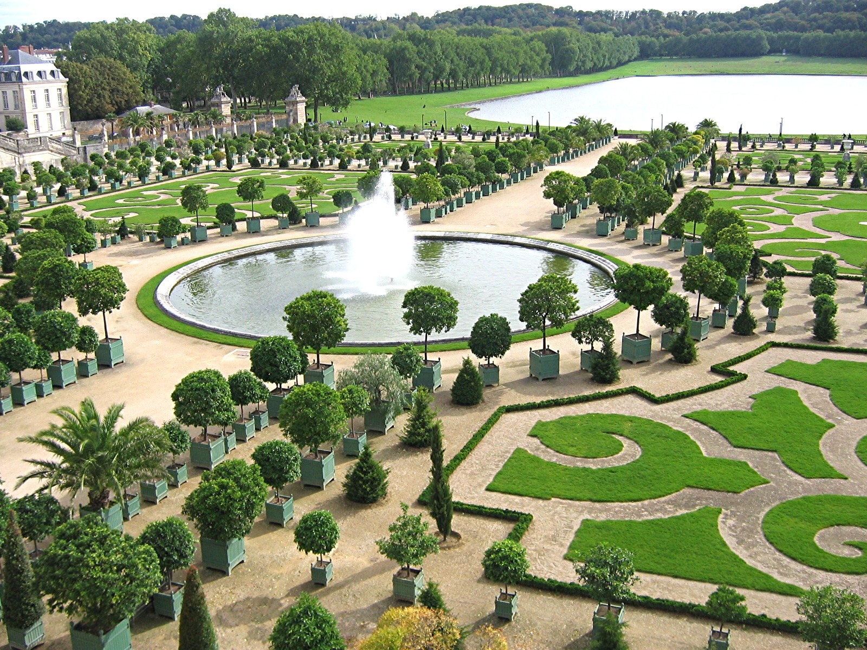
Версайски дворец
До 1661 г. е обикновена ловна хижа, използвана понякога от Луи XIII. Строителните работи по сградата започват още в началото на управлението на Луи ХІV. Когато дворецът става достатъчно голям, той премества тук двора си и всички централни държавни органи. Традиционно се приема че това се дължи на петте размирни години, наречени Фронда (1648 - 1653), когато парижани няколко пъти въстават против кралската власт.
Постепенно Версай и неговите градини се превръщат в цялостен комплекс, с други дворци (например Трианон) и стават пример за останалите европейски владетели. Луи XV продължава да развива и разширява двореца, свой принос има и Мария Антоанета.

Slide 9
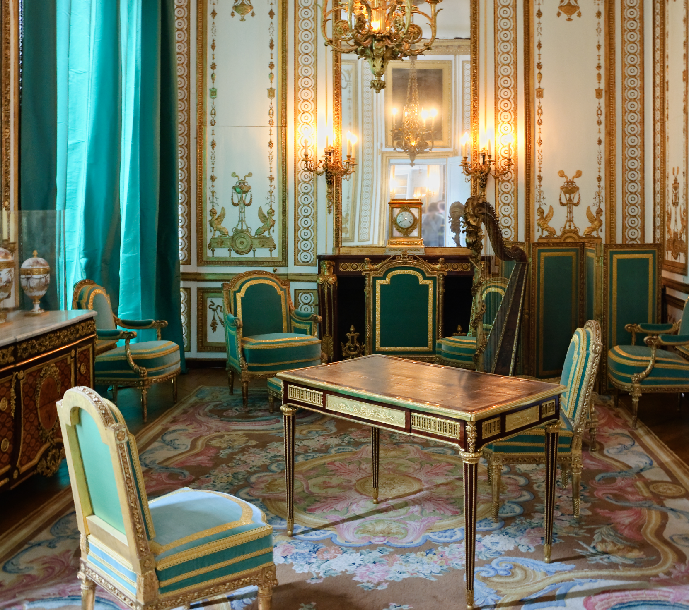
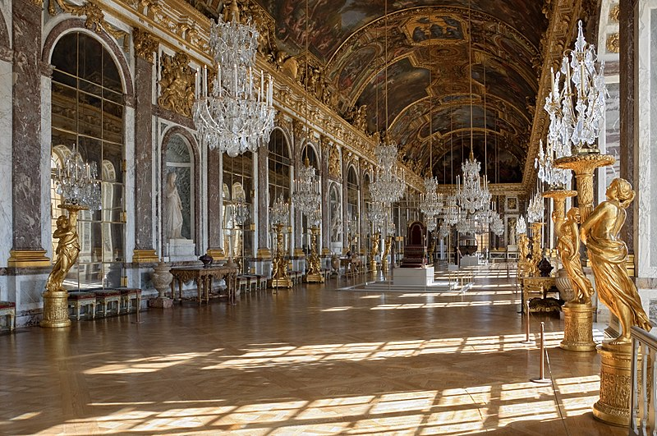
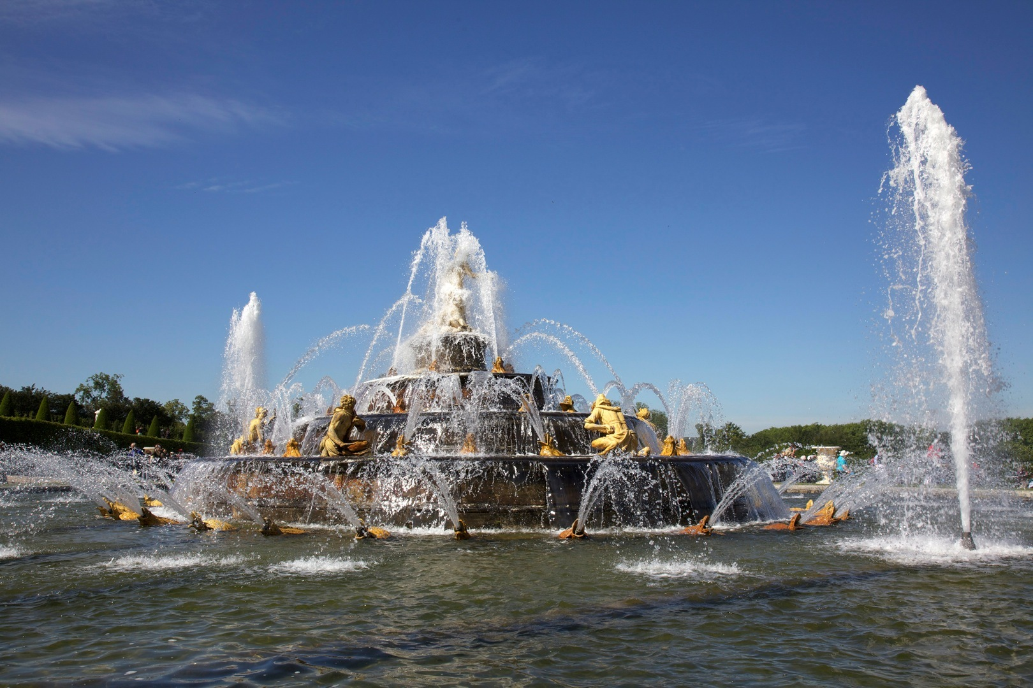
Версай
Тук са сключени мирните договори през 1783 и 1919 г., а през 1871 г. в Огледалната зала е обявено създаването на Втората германска империя.
Версай е обявен за част от Световното културно и природно наследство на ЮНЕСКО. Световна популярност имат Огледалната зала, кралската опера, галерията на битките и кралските апартаменти. В близост са Големият и Малкият Трианон, а особено внимание заслужават прочутите му градини. Днес дворецът има 2300 стаи и над 63 000 кв. м разгърната площ.

Slide 10
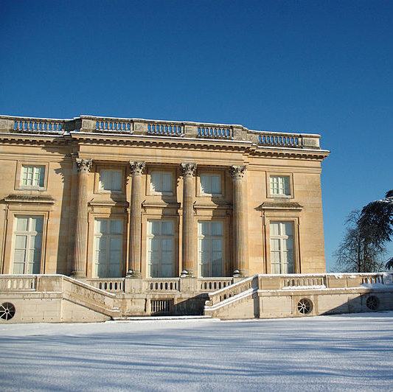
Версай
Изработил: Дария Чавдарова Георгиева, 9а клас
28. Октомври, 2020г.

